Slide 1
KẾ HOẠCH BÀI DẠY: MÔN TOÁN:LỚP 2
Trường tiểu học A Ma Khê
Người thực hiện: Đinh Thị Thủy

Slide 2
Thứ sáu,ngày 3 tháng 12 năm 2021
Toán:
Kiểm tra
41 + 6
34 + 36
34 + 36
34 + 36

Slide 3
CHỦ ĐỀ 4
PHÉP CỘNG, PHÉP TRỪ (CÓ NHỚ) TRONG PHẠM VI 100
BÀI 22
PHÉP TRỪ (CÓ NHỚ)
SỐ CÓ HAI CHỮ SỐ VỚI
SỐ CÓ MỘT CHỮ SỐ

Slide 4
KHÁM PHÁ

Slide 5
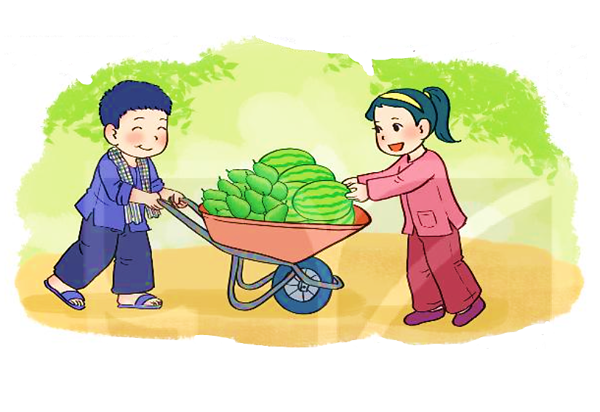
Có 32 quả
dưa hấu và bơ.
Có 7 quả dưa hấu.
Vậy có bao nhiêu quả bơ?
32 – 7 = ?
Chục | Đơn vị
32
.2 không trừ 7 lấy 12 trừ 7 bằng 5 viết 5 nhớ 1 ,3 trừ 1 bằng 2 viết 2
–
7
Chục | Đơn vị
25
32 – 7 = 25

Slide 6
HOẠT ĐỘNG

Slide 7
1
Tính.
42
8
56
9
60
5
75
6
–
–
–
–
34
47
55
69

Slide 8
2
Đặt tính rồi tính.
64 – 8
70 – 7
83 – 4
41 – 5

Slide 9
2
Đặt tính rồi tính.
64 – 8
70 – 7
83 – 4
41 – 5
64
8
70
7
83
4
41
5
–
–
–
–
56
63
79
36

Slide 10
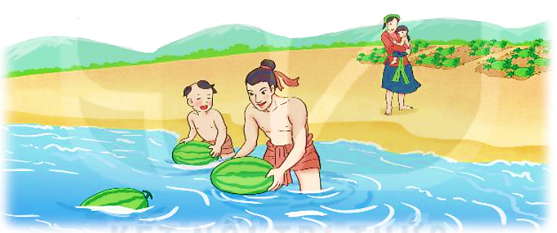
3
Ngày thứ nhất, Mai An Tiêm thả 34 quả dưa hấu xuống biển. Ngày thứ hai, Mai An Tiêm thả ít hơn ngày thứ nhất 7 quả. Hỏi ngày thứ hai Mai An Tiêm thả bao nhiêu quả dưa hấu xuống biển?
Bài giải
.

Slide 11
3
Ngày thứ nhất, Mai An Tiêm thả 34 quả dưa hấu xuống biển. Ngày thứ hai, Mai An Tiêm thả ít hơn ngày thứ nhất 7 quả. Hỏi ngày thứ hai Mai An Tiêm thả bao nhiêu quả dưa hấu xuống biển?
Bài giải
Ngày thứ hai Mai An Tiêm thả số quả dưa hấu xuống biển là:
34 – 7 = 27 (quả)
Đáp số: 27 quả dưa hấu.

Slide 12
Chào tạm biệt các thầy cô

